Slide 1
Блиц

Slide 2
1. Какие осадочные горные породы имеют химическое происхождение?
А) гипс, доломит
Б) уголь, глина
В) мел, галька
Г) песок, щебень
Кто из перечисленных путешественников первым вышел к берегам Охотского моря и основал первый русский порт на его берегах?
А) Витус Беринг
Б) Василий Поярков
В) Ерофей Хабаров
Г) Иван Москвитин
2.

Slide 3
3. Как называется прибор для определения направления ветра?
А) актинометр
Б) гигрометр
В) психрометр
Г) флюгер
4. Выберите вариант, где все указанные полуострова омываются водами одного и того же океана.
А) Сомали, Синайский, Индостан
Б) Индокитай, Арнемленд, Скандинавский
В) Калифорния, Юкатан, Ютландия
Г) Таймыр, Лабрадор, Корейский

Slide 4
5. Выберите вариант, в котором перечислены горы, относящиеся к кайнозойской складчатости.
А) Альпы, Уральские горы, Алтай
Б) Карпаты, Динарские горы, Аппалачи
В) Кавказ, Скандинавские горы, Пиренеи
Г) Крымские горы, Атлас, Памир
6. Выберите верное утверждение.
А) Холодный воздух менее плотный, поэтому для него характерно высокое атмосферное давление.
Б) Самый тёплый по температуре слой атмосферы – мезосфера.
В) Атмосферное давление выше на уровне моря, чем на горных вершинах.
Г) Стратосфера расположена ниже по высоте, чем тропосфера

Slide 5
7. Поверхность какого острова, находящаяся на уровне моря, будет располагаться дальше всего от центра Земли?
А) о. Калимантан
Б) о. Гренландия
В) о. Девон
Г) о. Сахалин
8. Выберите параллель, на которой в полдень 22 декабря будет наблюдаться минимальный угол падения солнечных лучей.
А) 50 с. ш.
Б) 50 ю. ш.
В) 80 с. ш.
Г) 80 ю. ш.

Slide 6
9. Выберите вариант, где все перечисленные озёра имеют ледниковую или ледниково-тектоническую озёрную котловину.
А) Байкал, Маракайбо, Ладожское
Б) Онежское, Эри, Верхнее
В) Эйр, Балхаш, Гурон
Г) Виннипег, Каспийское, Виктория
10. Выберите верное утверждение.
А) Исток реки расположен в её нижнем течении.
Б) Озеро-старица – часть старого русла реки называется «дельта».
В) Боковая эрозия способствует расширению русла реки.
Г) V-образная форма речной долины характерна для равнинных территорий.

Slide 7
11. Выберите территорию с наибольшей плотностью населения.
А) Северо-западное побережье Австралии
Б) Северо-восточное побережье Евразии
В) Северное побережье Северной Америки
Г) Южное побережье Евразии
12. Выберите вариант, где все указанные реки относятся к бассейну Индийского океана.
А) Ганг, Замбези, Хуанхэ
Б) Инд, Тигр, Лимпопо
В) Оранжевая, Меконг, Брахмапутра
Г) Иравади, Дарлинг, Янцзы

Slide 8
13. Выберите пару животных, которые могут встретиться в естественной среде их обитания.
А) горилла и окапи
Б) гепард и капибара
В) койот и ехидна
Г) як и муравьед
14. Выберите культурный объект Всемирного наследия ЮНЕСКО.
А) Игуасу
Б) Вирунга
В) Боробудур
Г) Нгоронгоро

Slide 9
15. Выберите верное утверждение.
А) Анды – результат коллизии.
Б) Разлом Сан-Андреас – результат спрединга.
В) Японские острова – результат субдукции.
Г) Каспийское море – результат рифтинга.

Slide 10
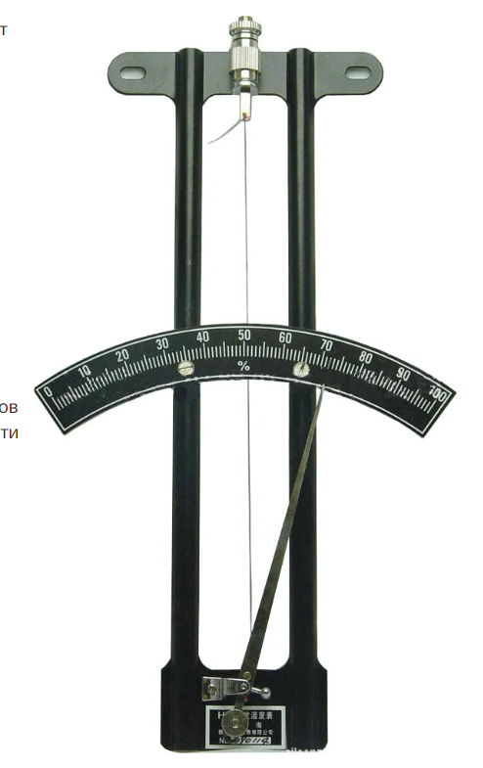
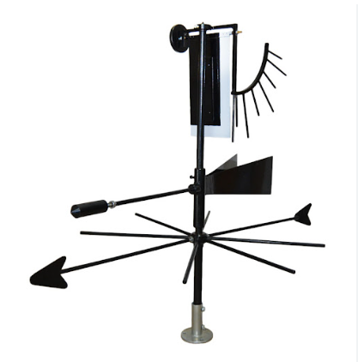
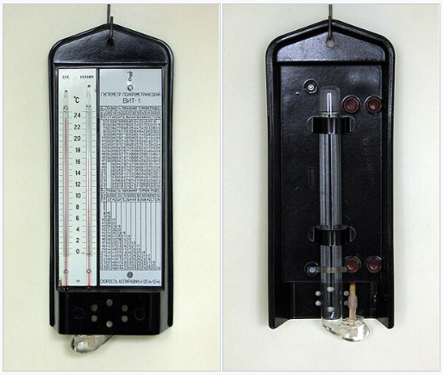
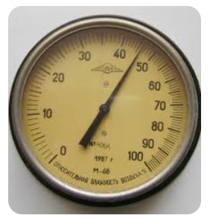
Как называется прибор для определения направления ветра?
А) актинометр
Б) гигрометр
В) психрометр
Г) флюгер

Slide 11
Актинометр — измерительный прибор, который служит для измерения интенсивности электромагнитного излучения, преимущественно видимого и ультрафиолетового света. В метеорологии применяется для измерения прямой солнечной радиации.

